Slide 1

CHỦ ĐỀ:
Biến đổi đơn giản biểu thức chứa căn bậc hai

Slide 2


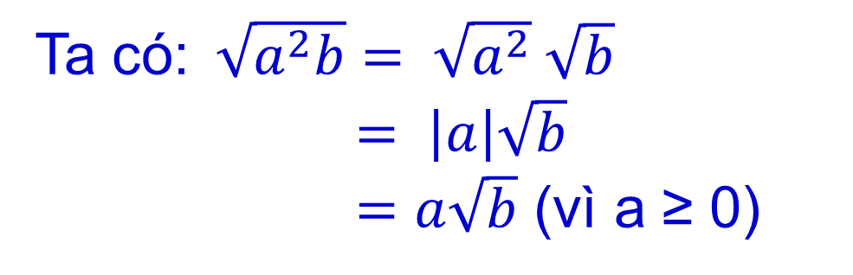
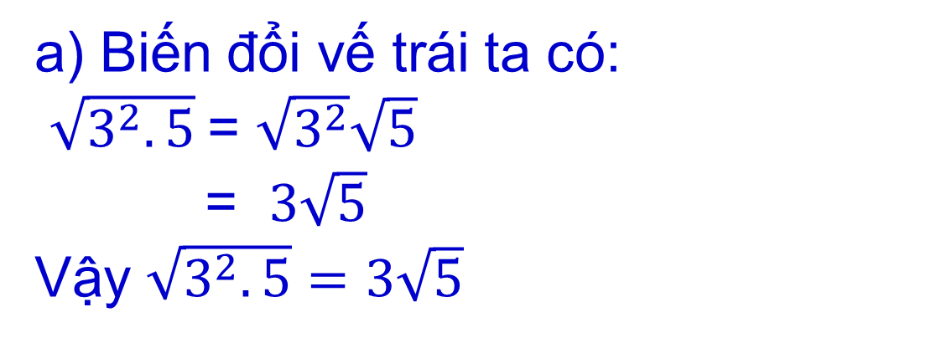
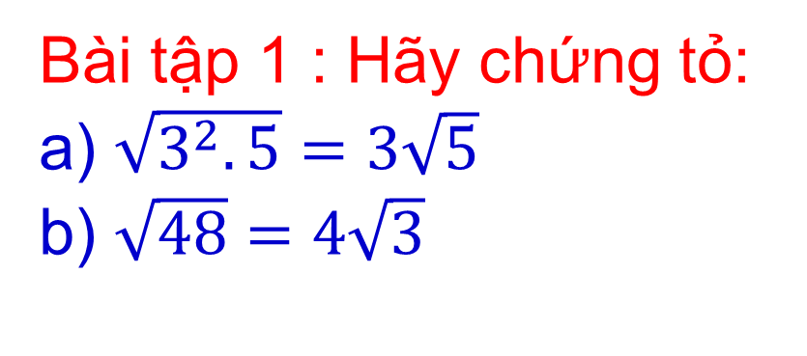
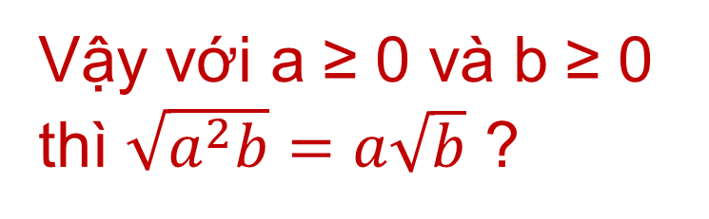
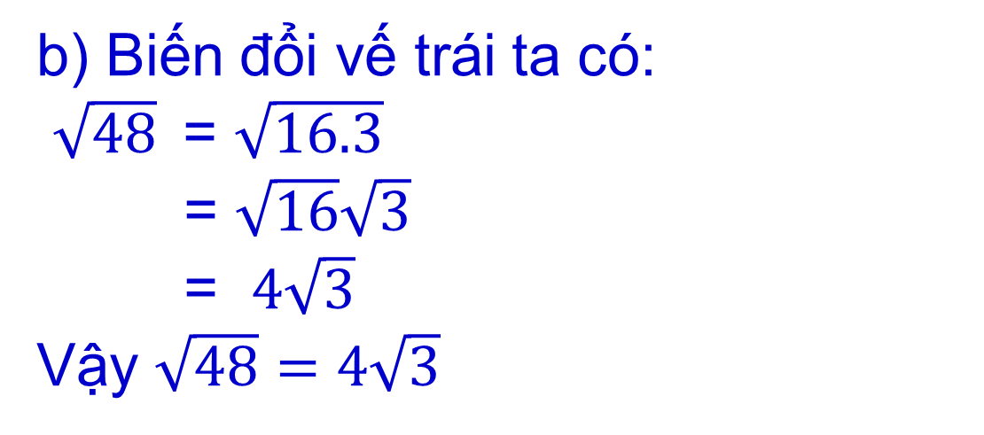
KHỞI ĐỘNG
Bài tập 1 : Hãy chứng tỏ: a) $\sqrt{3^{2}.5}=3\sqrt{5}$
b) $\sqrt{48}=4\sqrt{3}$
a) Biến đổi vế trái ta có:
$\sqrt{3^{2}.5}$= $\sqrt{3^{2}}\sqrt{5}$
= $3\sqrt{5}$
Vậy $\sqrt{3^{2}.5}=3\sqrt{5}$
Vậy với a ≥ 0 và b ≥ 0
thì $\sqrt{a^{2}b}=a\sqrt{b}$ ?
b) Biến đổi vế trái ta có:
$\sqrt{48}$= $\sqrt{16.3}$
= $\sqrt{16}\sqrt{3}$
= $4\sqrt{3}$
Vậy $\sqrt{48}=4\sqrt{3}$
Ta có:$\sqrt{a^{2}b}= \sqrt{a^{2}} \sqrt{b}$
$= \left|a\right|\sqrt{b}$
$=a\sqrt{b}$ (vì a ≥ 0)

Slide 3
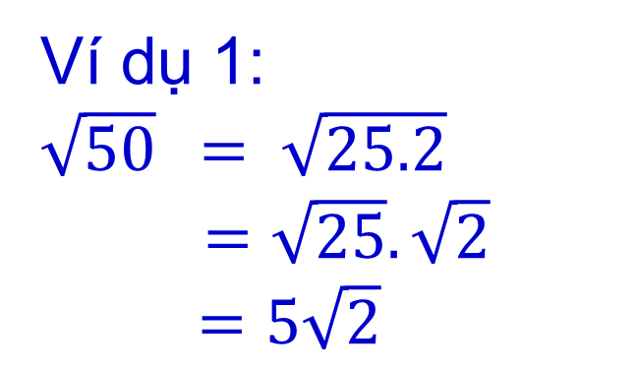
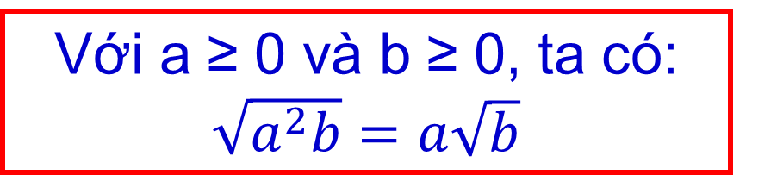
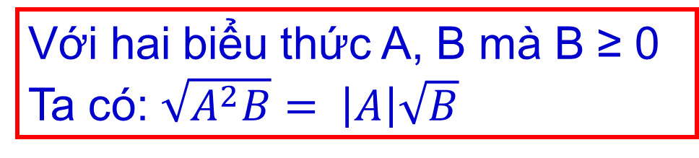
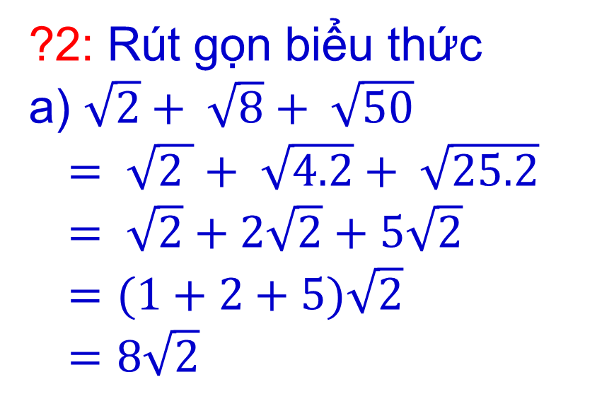
Tiết 9: Biến đổi đơn giản biểu thức chứa căn bậc hai
1.Đưa thừa số ra ngoài dấu căn
Ví dụ 1:
$\sqrt{50}$ $= \sqrt{25.2}$
$=\sqrt{25}.\sqrt{2}$
$=5\sqrt{2}$
Với a ≥ 0 và b ≥ 0, ta có: $\sqrt{a^{2}b}=a\sqrt{b}$
Một cách tổng quát:
?2: Rút gọn biểu thức
a) $\sqrt{2}+ \sqrt{8}+ \sqrt{50}$
$= \sqrt{2 }+ \sqrt{4.2}+ \sqrt{25.2}$
$= \sqrt{2}+2\sqrt{2}+5\sqrt{2}$
$=(1+2+5)\sqrt{2}$
$=8\sqrt{2}$
Với hai biểu thức A, B mà B ≥ 0
Ta có: $\sqrt{A^{2}B}= \left|A\right|\sqrt{B}$

Slide 4
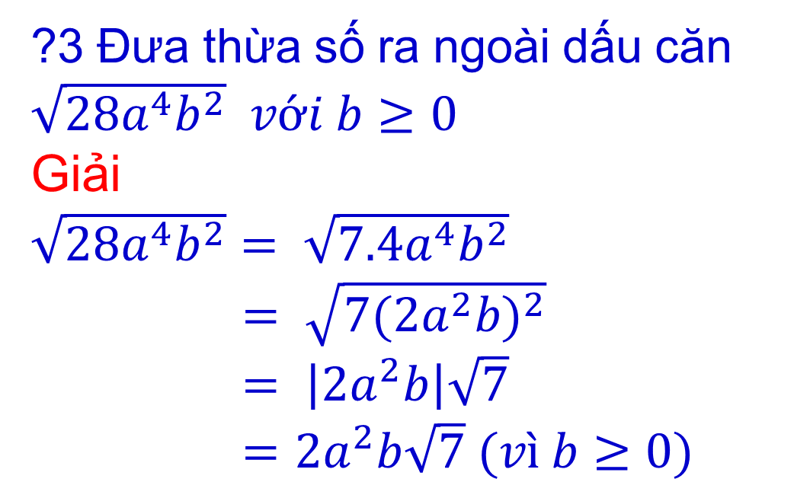
Tiết 9: Biến đổi đơn giản biểu thức chứa căn bậc hai
1.Đưa thừa số ra ngoài dấu căn
Với a ≥ 0 và b ≥ 0, ta có: $\sqrt{a^{2}b}=a\sqrt{b}$
?3 Đưa thừa số ra ngoài dấu căn
$\sqrt{28a^{4}b^{2}} với b≥0$
Giải
$\sqrt{28a^{4}b^{2}}= \sqrt{7.4a^{4}b^{2}}$
$= \sqrt{7(2a^{2}{b)}^{2}}$
$= \left|2a^{2}b\right|\sqrt{7}$
$=2a^{2}b\sqrt{7} (vì b≥0)$
Một cách tổng quát:
Với hai biểu thức A, B mà B ≥ 0
Ta có: $\sqrt{A^{2}B}= \left|A\right|\sqrt{B}$

Slide 5
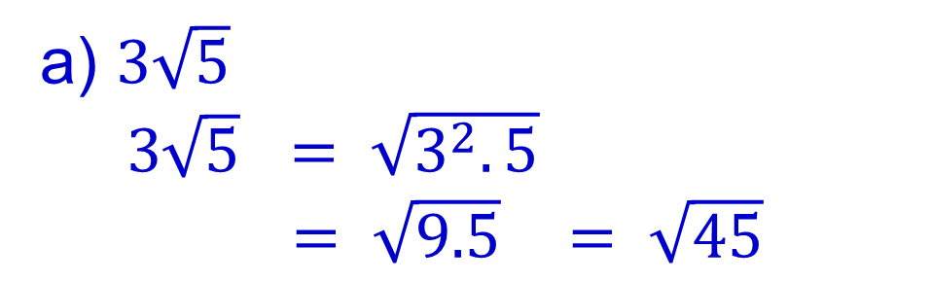
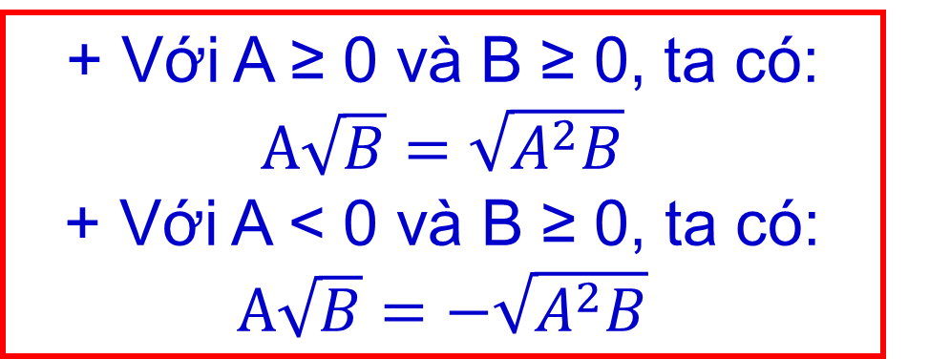
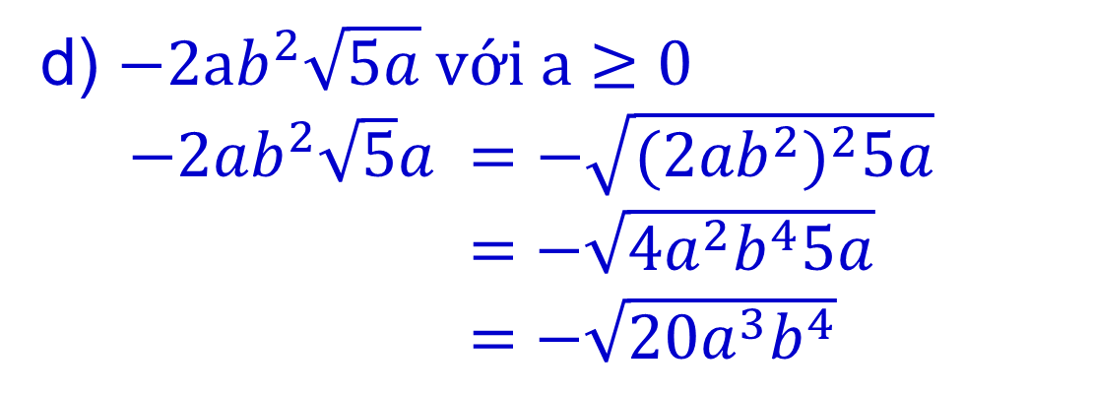
Tiết 9: Biến đổi đơn giản biểu thức chứa căn bậc hai
2.Đưa thừa số vào trong dấu căn
+ Với A ≥ 0 và B ≥ 0, ta có: $A\sqrt{B}=\sqrt{A^{2}B}$
+ Với A < 0 và B ≥ 0, ta có: $A\sqrt{B}=−\sqrt{A^{2}B}$
?4.Đưa thừa số vào trong dấu căn
a) $3\sqrt{5}$
$3\sqrt{5}$ $= \sqrt{3^{2}.5}$
$= \sqrt{9.5}$ $= \sqrt{45}$
d) $−2ab^{2}\sqrt{5a} với a≥0$
$−2ab^{2}\sqrt{5}a =−\sqrt{{(2ab}^{2})^{2}5a}$
$=−\sqrt{4a^{2}b^{4}5a}$
$=−\sqrt{20a^{3}b^{4}}$

Slide 6
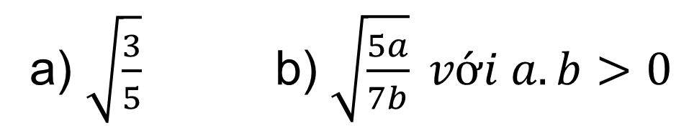
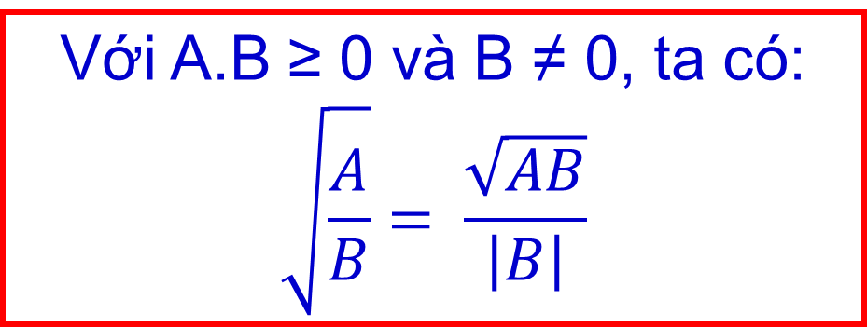
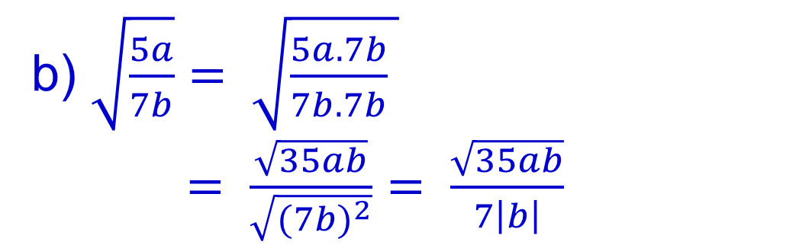
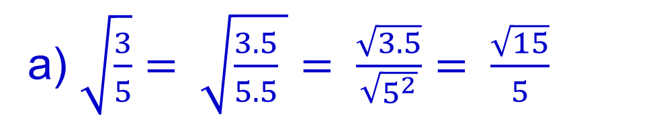
Tiết 9: Biến đổi đơn giản biểu thức chứa căn bậc hai
3.Khử mẫu của biểu thức lấy căn
Ví dụ 2:
Khử mẫu của biểu thức lấy căn
Một cách tổng quát:
Với A.B ≥ 0 và B ≠ 0, ta có:
$$\sqrt{\frac{A}{B}}= \frac{\sqrt{AB}}{\left|B\right|}$$
a) $\sqrt{\frac{3}{5}}$ b) $\sqrt{\frac{5a}{7b}} với a.b>0$
a) $\sqrt{\frac{3}{5}}= \sqrt{\frac{3.5}{5.5} }= \frac{\sqrt{3.5}}{\sqrt{5^{2}}}= \frac{\sqrt{15}}{5}$
b) $\sqrt{\frac{5a}{7b}}= \sqrt{\frac{5a.7b}{7b.7b} }$
$= \frac{\sqrt{35ab}}{\sqrt{{(7b)}^{2}}}= \frac{\sqrt{35ab}}{7\left|b\right|}$

Slide 7
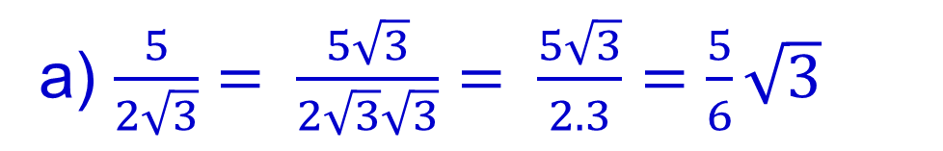
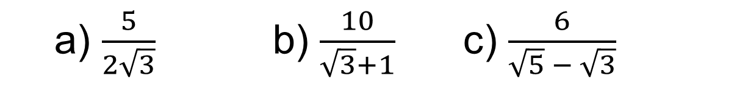
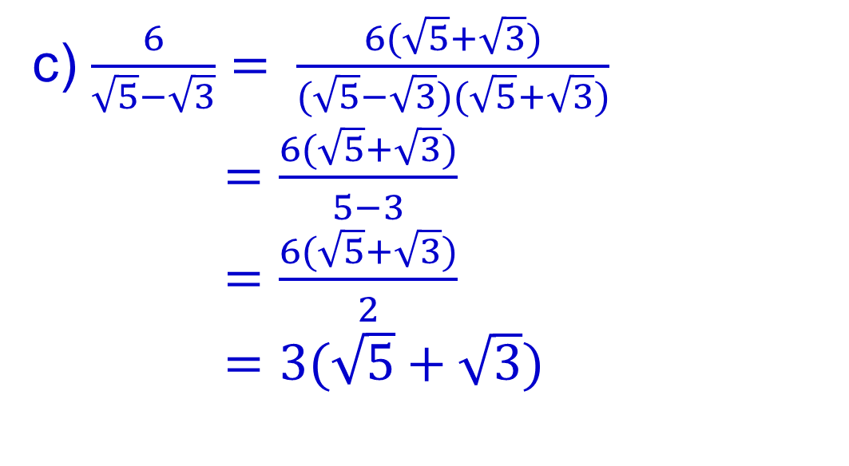
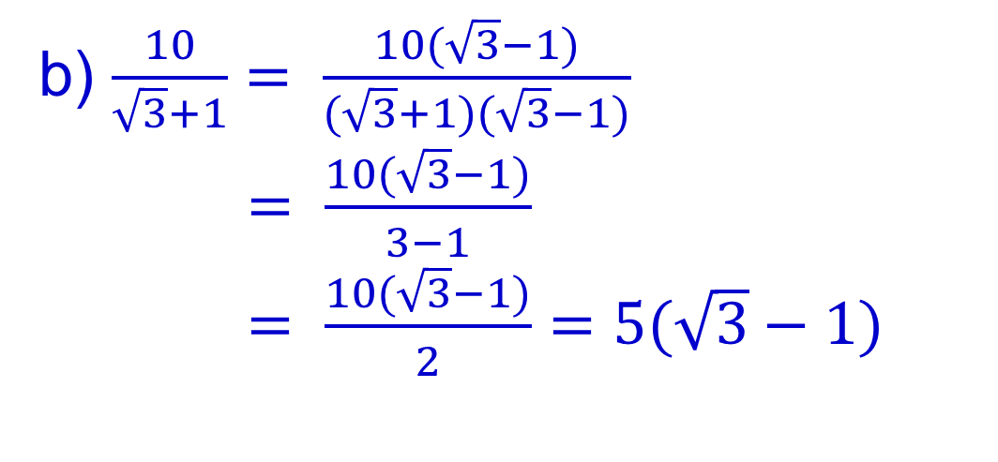
Tiết 9: Biến đổi đơn giản biểu thức chứa căn bậc hai
4.Trục căn thức ở mẫu
Ví dụ 3: Trục căn thức ở mẫu
a) $\frac{5}{2\sqrt{3}}$ b) $\frac{10}{\sqrt{3}+1}$ c) $\frac{6}{\sqrt{5} − \sqrt{3}}$
a) $\frac{5}{2\sqrt{3}}= \frac{5\sqrt{3}}{2\sqrt{3}\sqrt{3}}= \frac{5\sqrt{3}}{2.3}=\frac{5}{6}\sqrt{3}$
c) $\frac{6}{\sqrt{5}−\sqrt{3}}= \frac{6(\sqrt{5}+\sqrt{3})}{(\sqrt{5}−\sqrt{3})(\sqrt{5}+\sqrt{3})}$
$=\frac{6(\sqrt{5}+\sqrt{3})}{5−3}$
$=\frac{6(\sqrt{5}+\sqrt{3})}{2}$
$=3(\sqrt{5}+\sqrt{3})$
b) $\frac{10}{\sqrt{3}+1}= \frac{10(\sqrt{3}−1)}{(\sqrt{3}+1)(\sqrt{3}−1)}$
$= \frac{10(\sqrt{3}−1)}{3−1}$
$= \frac{10(\sqrt{3}−1)}{2}=5(\sqrt{3}−1)$

Slide 8
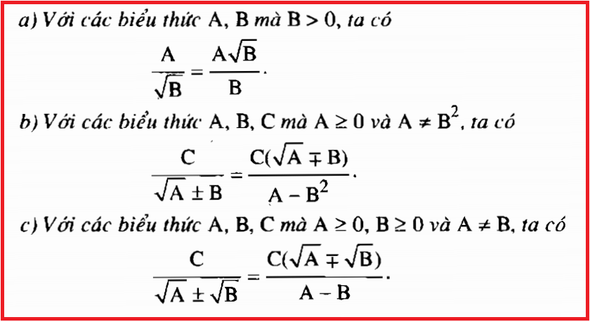
Tiết 9: Biến đổi đơn giản biểu thức chứa căn bậc hai
4.Trục căn thức ở mẫu
Một cách tổng quát:

Slide 9

HƯỚNG DẪN VỀ NHÀ
+ Xem lại các nội dung đã học, vận dụng làm các bài tập
BTVN: 43; 44; 45/ sgk trang 27
48; 50; 51/sgk trang 30
+ Chuẩn bị tiết sau luyện tập

